Slide 1
ҚАЗАҚСТАН РЕСПУБЛИКАСЫНЫҢ БІЛІМЖӘНЕ ҒЫЛЫМ МИНИСТРЛІГІ
ӘЛ-ФАРАБИ АТЫҢДАҒЫ ҚАЗАҚ ҰЛТТЫҚ УНИВЕРСИТЕТІ
Тақырыбы:Қазақстандағы су қорларының жағдайлары және оларды мелиорция мүддесіне пайдалану мүмкіндіктері. «Су мелиорациясының негіздемелері, іс-шаралараның әдістері мен техникасы». «Бөгендер су мелиорациясының негізгі құралы»
орындағандар: Сатвалдиев Бағдат және Мамытов Нұржан
тексерген: Акашова А.С.
АЛМАТЫ 2015

Slide 2
МАЗМҰНЫ
КІРІСПЕ
2. СУ ҚОРЫ
2.1. ҚАЗАҚСТАНДАҒЫ СУ ҚОРЫ ЖӘНЕ ОЛАРДЫ МЕЛИОРАЦИЯ МҮДДЕСІНЕ ПАЙДАЛАНУ МҮМКІНДІКТЕРІ
3. СУ МЕЛИОРАЦИЯСЫНЫҢ НЕГІЗДЕМЕЛЕРІ
3.1. ІС ШАРАЛАРЫНЫҢ ӘДІСТЕРІ МЕН ТЕХНИКАСЫ
4. БӨГЕНДЕР СУ МЕЛИОРАЦИЯСЫНЫҢ НЕГІЗГІ ҚҰРАЛЫ
ҚОРЫТЫҢДЫ
ПАЙДАЛАНЫЛҒАН ӘДЕБИЕТТЕР

Slide 3

КІРІСПЕ
Су-тіршілік көзі дегендей су туралы айтпай кіріспемізді жалғастырмаспыз. Су — сутегі мен оттегінің қалыпты жағдайларда тұрақтылығын сақтайтын қарапайым химиялық қосылысы. Ауыз су, тіршілік көзі, ол Жер шарының 3 / 4 бөлігін алады, тірі ағзалардың 60-70%-ы, ал өсімдіктердің 90 % -ы судан тұрады.
Алдағы уақытта біз су қорларымен және Қазақстан Республикасының су қорларымен таныс боламыз. Жалпы айтқанда олардың ішінде жер асты сулары, жердің беткі қабатындағы сулар яғни олар: мұхит, теңіз, көл, өзен, канал, бөген, қойма деген сияқты тағы да басқалар. Тек су қорларымен ғана таныс бола қоймаймыз және сол су қорларын мелиорация айсында пайдалану іс шаралары, әдістемелерін қарастыратын боламыз.

Slide 4
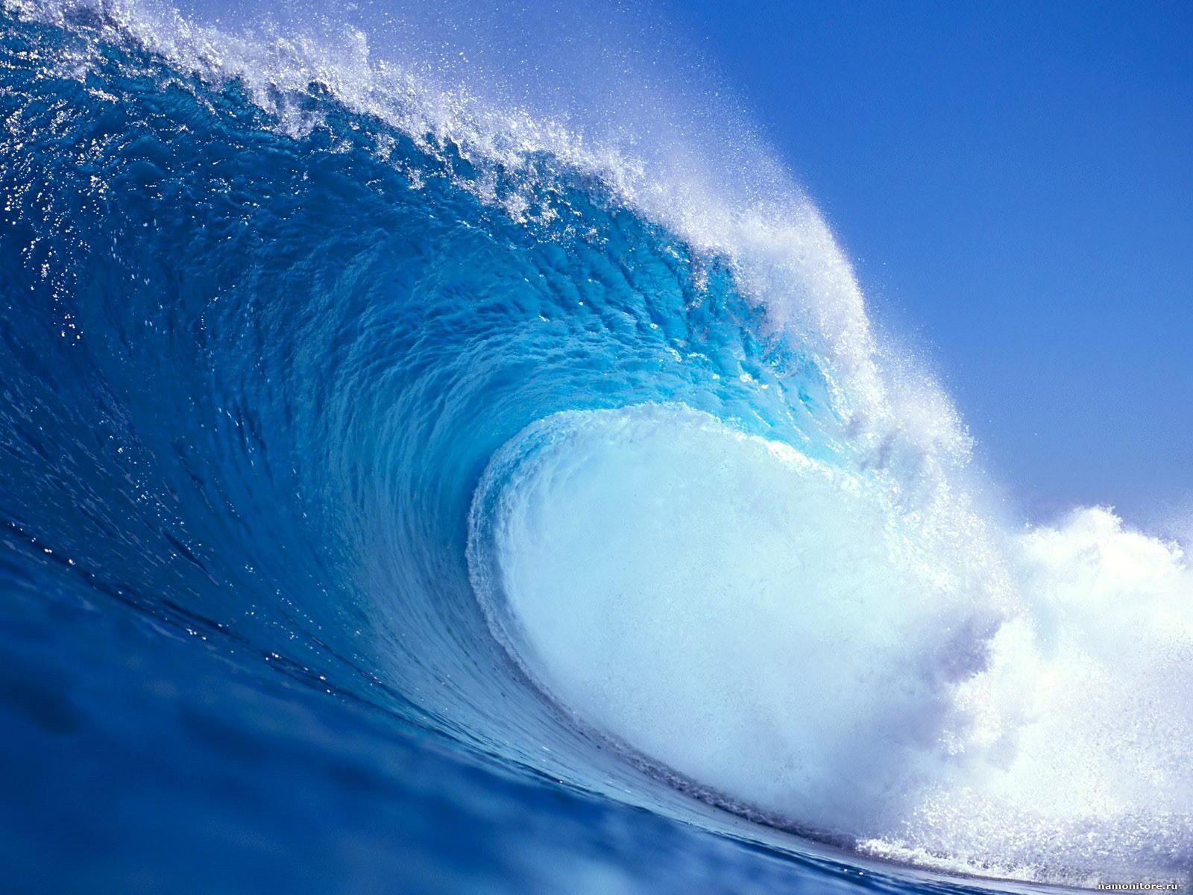
СУ ҚОРЫ
Жер бетінің 77.5 процентін (мұздарды, батпақтарды қосып есептегенде) су алып жатыр. Су қорларына өзен, көл, теңіз, жер асты, таулар мен поляр шеңбердегі мұздар, атмосфералық ауадағы ылғал кіреді.
Өнеркәсіпте, ауыл шаруашылығында, тұрмыстық қажетке көбіне өзен, көл және жер асты тұщы сулар жұмсалады. Олардың қоры бүкіл гидросферадағы судың тек 1 проценті ғана. Гидросферадағы су қорлары төмендегі мөлшерде бөлінген. Көлемі және су қорларының мөлшері жөнінде гидросфераның ең ірі бөлігі - мұхиттар. Мұхит суларында пайдалы кендер, биологиялық ресурстар, энергия қуаты, химия және дәрі-дәрмек өндірістері үшін қажетті шикізаттар қоры өте көп. Құрлықта жыл сайын азайып бара жатқан пайдалы кендер орнын мұхит суларынан алып толтыруға әбден болады. Міне, сондықтан да ірі мемлекеттер мұхиттарды өзара бөлісіп «менің меншігім» деген белгілерін қойып жатыр.
Теңіз суында алтынның, магниттің, платинаның, алмаздың, тантал-ниобиттің, цирконийдің, тағы басқаларының қоры құрлықтағы мөлшерге тең. Онда көмірдің, темірдің, мыстың, никельдің, қалайының қорлары да көп.
Теңіз суында минералды заттар да аз емес. Ондағы ас тұзын, натрий сульфатын, калий тұзын, бромды, магнийді, йодты бірқатар елдер қазірдің өзінде пайдаланып жүр. Теңізде құрылыс материалдары да бар. АҚШ пен Ұлыбритания жыл сайын 600 млн. тонна құм, қиыршық және ұлутастарын алады. Теңіз түбінде фосфорит, қызыл саз, әк қорлары да жеткілікті.
Мұхиттар мен теңіздер жер шарында өнетін биологиялық өнімдердің 43 процентін, оттектің 50-70 процентін береді.
Су қоры

Slide 5
1900 жылы дүние жүзінде 7 млн. тонна балық ұсталса, 1980 жылы 64.6 млн. тоннаға жетті. Балықты енді теңіз жағалауында ғана емес, ашық теңізге шығып, жағадан алыс кетіп, ұзақ уақыт жүріп аулайтын болды. Теңіз суларынан криль аулау, тағы басқазооплактондарды ұстау да тез өсіп келеді.
Теңіз су толқындары, әсіресе көтеріліп жағадан шыққанда және кері серпіліп қайтқанда, энергия қуатын беретіні белгілі. Мысалы, Ла-Маншта болатын толқын есебінен бүкіл Еуропа елдерінің электр қуатын көп пайдаланатын кездегі қажетін өтеуге болар еді.
Дүниежүзілік су қорларының ластануы бүкіл адамзат қауымын алаңдатып отыр. Судың ластануы көп түрлі әрі ең соңында су экожүйесін бүлдірумен аяқталады.
Су айдындарының ластануын былайша топтайды:
биологиялық ластану: өсімдік, жануар, микроорганизмдер және аш бейімді заттар;
химиялық ластану: уытты және су ортасының табиғи құрамын бүлдіретіндер;
физикалық ластану: жылу-қызу, электр-магнитті өріс, радиоактивті заттар.
Судың сапасы, ластану деңгейі үнемі бақылауға алынып отырады. Судың құрамындағы химиялық қоспалар, тұздық құрамы, еріген бөлшектер, температура әр түрлі болуы мүмкін.
Дүниежүзілік денсаулық сақтау ұйымы ауыз судың 100-ден астам сапалық көрсеткішін ұсынған.
Су бассейнінің ластануының негізгі себептері - тазартылмаған ағын суларды өзен-көлдерге жіберу. Бұған жол беретіндері:
тұрғын-үй коммуналдық шаруашылықтар;
өнеркәсіп орындары;
ауыл шаруашылығын химияландыру:
халық шаруашылығының басқа да салалары.
Ағын суларға құйылатын лас сулар да бірнеше топқа бөлінеді. Оларды қоспалар (ерімейтін, коллоидты, еритіндер), лас сулар (минералдық, органикалық, бактериалдық, биологиялық) деп жіктейді

Slide 6
ҚАЗАҚСТАНДАҒЫ СУ ҚОРЫ
Қазақстан республикасының экономикалық дамуы негiзiнен, территориялық - өнеркәсiптiк кешендерде, облыстар және жеке қалаларда болсын, көпшiлiгiнде елдiң су қорларымен қамтамасыздығына тәуелдi болады. Қазақстанның жер бетіндегі су қоры орташа сулылықта 100, 5 км3 құрайды, оның 56,5 км3 республиканың аумағында қалыптасады. Қалған 44, 0 км3 су көршілес мемлекеттерден түседi: Қытайдан - 18, 9 Өзбекстаннан - 14, 6 Қырғызстаннан - 3, 0 Ресейден - 7, 5 км3.
Қазақстан сумен қамтамасыздандыруда ТМД елдердi арасында соңғы орынды алады. Меншiктi сумен қамтамасыздандыру 1 км2жерге 37 мың м3 және бiр кiсiге 6, 0 мың м3-ке тең.
Республиканың әр түрлi аймақтарында климаттық ерекшелiктерiне қарай, су қорының 90% көктемдегi мерзiмде өтеді. Сонымен қатар, жер беті сулары аумақ бойынша бір келкі орналаспаған, жылдар бойында және жылдың ішінде өзгеріп отырады, осыған байланысты әр түрлi облыстарда және экономика салаларында сумен қамту әртүрлі. Сумен жақсы қамтамасыз етілген Шығыс - Қазақстан облысы 1 км2 жерге - 290 мың м3. Сонымен бiрге судағы дефицит Атырау, Қызылорда облысында болса, Манғыстау облысында iс жүзiнде тұщы су жоқтың қасы.

Slide 7
Өзеннiң су қорларын экономика салалардың мұқтаждықтары үшiн толық қолдану мүмкiн емес, өйткенi:
• Сырдария, Орал, Тобыл, Іле, Ертiс, Есiл, Торғай, Шу өзендерi бойынша экологиялық, балық шаруашылығы және санитарлық талаптарды қанағаттандыру үшiн жылына берілетін судың жиынтық көлемi, 29, 0 км3 құрайды;
Ертiс бойынша қажетті су мөлшері көлiк-энергетиялық шығындар мен бiрге Ресейдiң үлесін қосқанда 13, 1 км3 құрайды;
• өзендердiң су қоймасы және алаптарындағы булану және фильтрлеуге кететін шығындары 13, 5 км3 бағаланады;
• сонымен бiрге Орталық Қазақстанның жазық өзендерiнiң көктемдегi су қоры, оның толық реттеуiн мүмкiн еместiктен жол жөнекей жоғалатыны шамамен 4, 5 км3 құрайды.
Сайып келгенде, жылына жоғарыда көрсетілген қажетті су шығыны 57, 9 км3болса, республиканың экономикасында қолдануға болуы мүмкiн су қорлары орташа сулылықта жылына 43 км3 аспайды.
Өзеннiң орташа су аз (75% қамтамасыздықтар және су аз болғандағы (95% қамтамасыздық) жылдардағы өзендердің жалпы суы 76 және 58 км3-ке дейiн төмендейді, осыған сәйкес 32-33 км3 қолдануға мүмкiн су қоры 25-26 км3ке дейiн төмендейдi. Сондықтан, жылдардағы сулылыққа қарай республика бойынша қолданыстағы су қорлары, 25 км3 - тан 43 км3 –қа дейінгі аралыққа ауытқиды
Iс жүзiнде елміздің барлық аумақтарында су қорларының жетіспеушілігінен және интенсивтi өнеркәсiптiң өсуінен су шарушылығында оның ластануы орын алады. Қалпына келтiруге табиғи ортаның қабiлеттiлiгiнің жетіспеушілігі және жасанды жүктеменiң аралығындағы алшақтық, еліміздегі барлық негiзгi өзен алаптарының экологиялық жағдайын төмендетуге әкеп соқты.
Қазақстанның экономика салаларының қазiргi деңгейiндегi су тұтыну 35, 3-тен 19, 5 км3ке дейін ауытқиды. Судың пайдалынатын көлемдерiнiң ауытқуы жылдың сулылығына, сонымен қатар экономика салаларындағы ұйымдастыру - құрылымдық өзгерістерге байланысты.

Slide 8
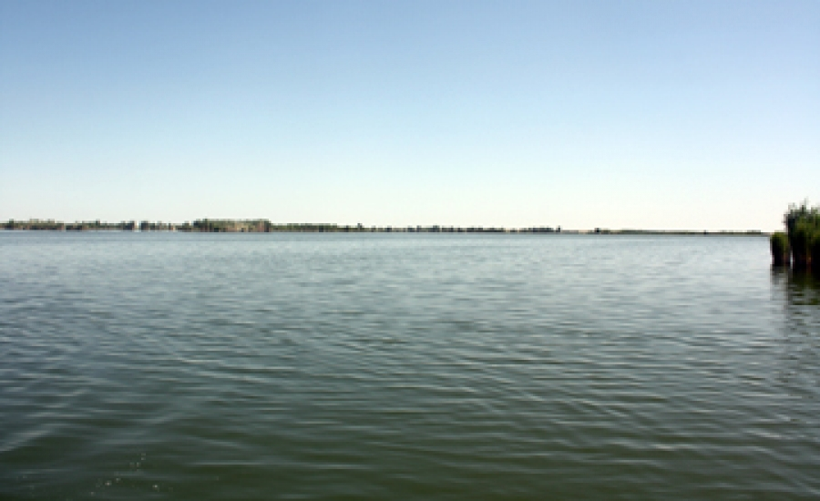
Сырдария өзені
1-сурет
Өзен Қырғызстан мен шығыс Өзбекстандағы Тянь-Шань тауларындағы екі өзеннің: Нарын және Қарадария өзендерінің қосылуынан бастау алады да, 2,212 км қашықтықта орналасқан Арал теңізіне барып құяды. Сырдария өзенінің алабы 800 000 шаршы километрді құрайды, бірақ су іс жүзенде соның тек 200 000-ынан ғана жиналады. Оның біржылдық теңізге құюы — 28 км³ ғана, бұлАмударияның теңізге құятын суының жартысына тең.
Сырдария өзенінің суы Орталық Азиядағы ең құнарлы мақта өсіретін аймақтарды суғаруға және оның бойындағы Қоқан, Худжант, Түркістан және Қызылорда қалаларын сумен қамтамасыз етуге қолданылады.

Slide 9
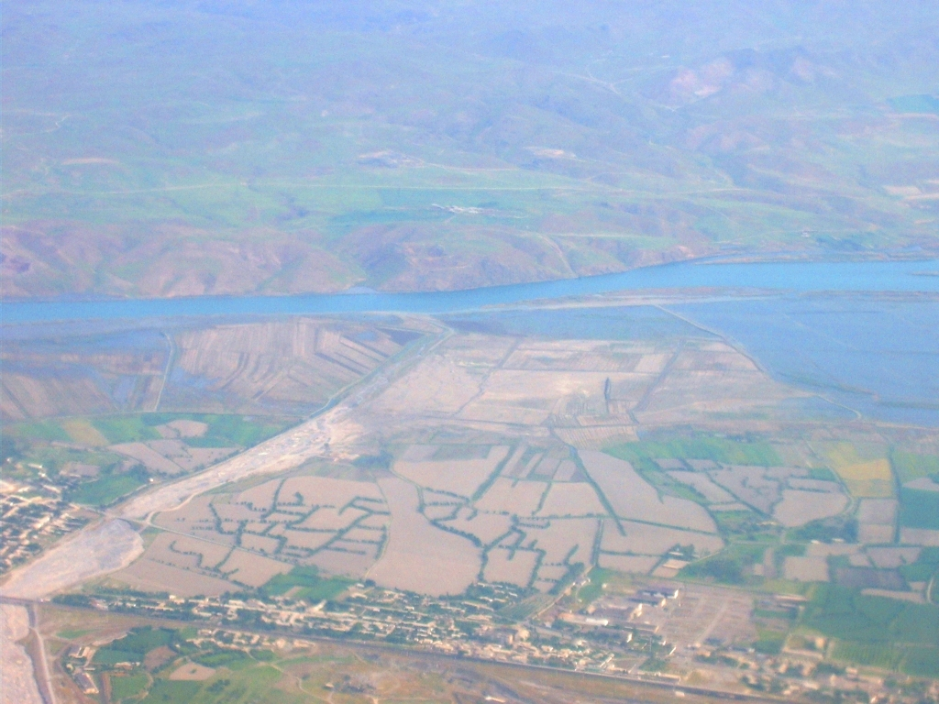
СЫРДАРИЯ ӨЗЕНІ
2-СУРЕТ

Slide 10
Ертіс (орыс. Иртыш, қыт. 额尔齐斯河) — Солтүстік Мұзды мұхит алабында жатқан өзен, Обь өзенінің сол жақ саласы.
Қазақстан жерінде Шығыс Қазақстан, Павлодар облыстары арқылы ағады. Жалпы ұзындығы 4248 км, оның 1698 км-і Қазақстан жерінде. Су жиналатын алабы 1643 мың км². Ертісті бойлай кеме қатынасы бар (3600 км- ге жуық). Басты кемежайлары: Өскемен, Семей, Павлодар, Омбы, Тобыл,Ханты-Мансийск.1953 жылы Ертісте Өскемен су электр станциясы (СЭС) салынған. Ертіс каскадындағы 3-саты Шүлбі СЭС-і бөгетінің құрылысы басталды. Ертіс алабының су энергетикалық ресурстарын игеру жылына 30 млрд. кв/сағ-қа дейін электр энергиясын бере алады. Ертістің суы Орталық Қазақстанды сумен қамтамасыз етуге және суландыруға арналған Ертіс-Қарағанды каналын қоректендіруге (75 м³/с су алынады)пайдаланылады. Ертіс сүйрік, сылан, бекіре, шортан, алабұға, елең және т.б. балықтарға бай. Сазан, табан, көксерке және байкал омулі жерсіндірілген.
Жылдық ағынын реттеу және электр энергиясын алу үшін өзен бойында Бұқтырма, Өскемен, Шүлбі бөгендері салынған. Сарыарқа аймағындағы табиғи қорларды игеру мақсатында Ертіс-Қарағанды каналы тартылған. Көліктік маңызы зор, сағасынан 3784 км-ге дейін кеме қатынайды.

Slide 11
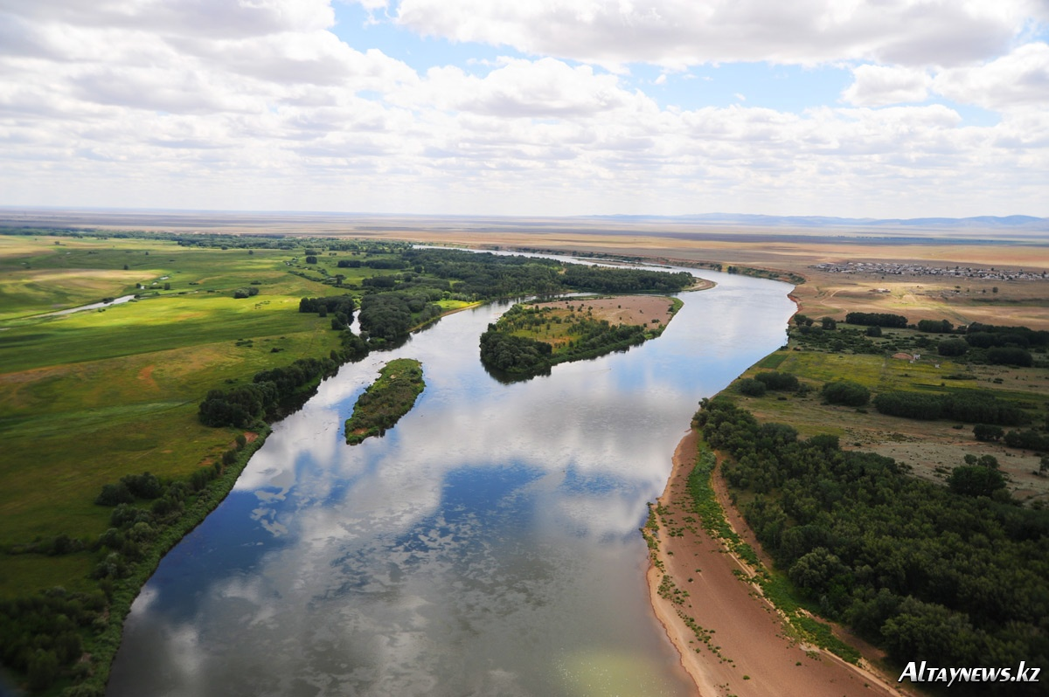
Ертіс өзені
3-сурет

Slide 12
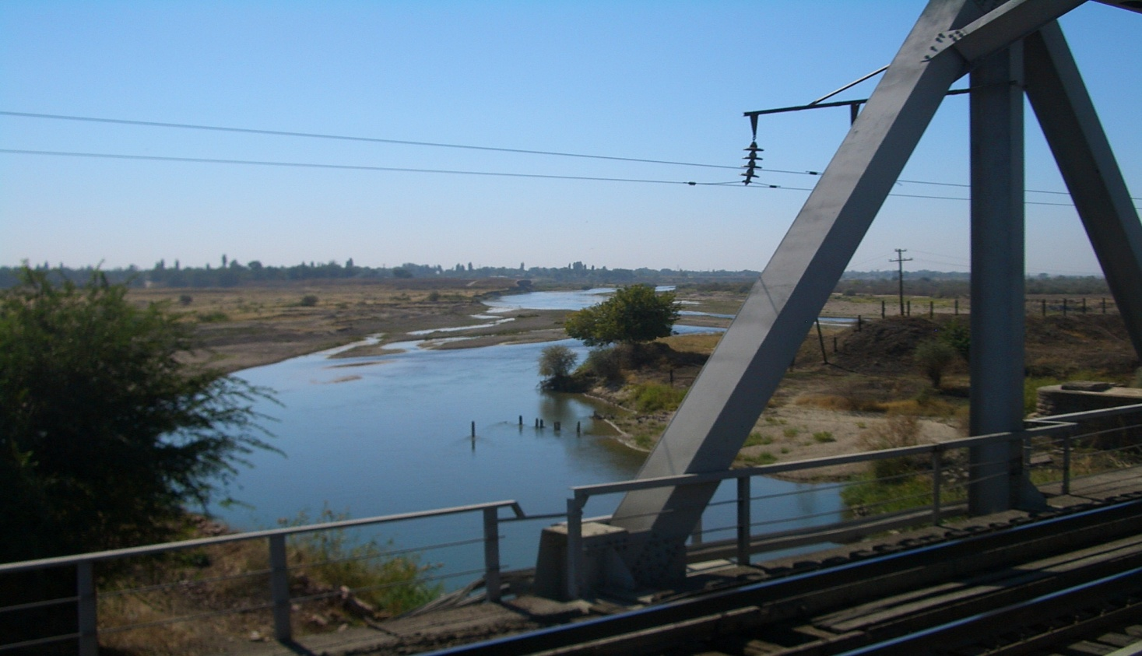
ШУ ӨЗЕНІ
4-СУРЕТ
Шу - Қырғызстан мен Қазақстан жеріндегі өзен. Ұзындығы 1186 км (Қазақстан аумағында 600 км), су жиналатын алабы 148000 км² (Қазақстан аумағында 62500 км²). Ірілі-ұсақты 80 саласы бар, ірілері (Қазақстанда): Қорағаты, Меркі, Қарабалта, Ақсу, т.б. Теріскей Алатау мен Қырғыз жотасын кесіп өте бере Шу Жоғары Ортотоқой және Төменгі Ортотоқой шатқалдарын қалыптастырған. Соңғысының тұсында Ортотоқой бөгені салынған. Төменде Шу Ыстықкөл қазаншұңқырына шығады. Шу мен Ыстықкөлдің суайрығы айқын емес. 20 ғасырдың 50-жылдарында Шу суының бір бөлігі су тасу кезінде Көтемалды тармағы арқылы Ыстықкөлге құйылған. Қазіргі кезде көлмен байланысы жоқ.
Қазаншұңқырдан шыға бере тағы да бірнеше тар шатқалдар арқылы өтетін аңғары Боом шатқалынан кейін біртіндеп кеңейеді, сағалық аңғары айқын байқалмайды. Қорағаты өзенінен кейінгі саласыз аумағында Шу Мойынқұм құмды алқабына шығады. Одан әрі бірнеше тармақтарға бөлініп, тартыла бастайды. Суы мол кезеңдерде Қаратаудың солтүстік сілемдері етегі мен Бетпақдаланың аралығындағы Ащысу ойысының көлдеріне жетеді. Арнасының ені орта ағысында 50 – 100 м, төменгі ағысында 40 – 60 м. Ертеде суы Сырдарияға құйған.

Slide 13
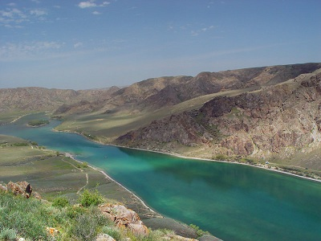
Орталық Тянь-Шань (Тәңіртау) тауларынан бастау алатын Текес пен Күнес және Қас өзендерінің қосылуынан пайда болып, Балқаш көліне құяды.
Гидрологиясы
Ұзындығы 1001 км (Текес саласымен 1439 км), Қазақстан аумағында 815 км. Су жиналатын алабы 140000 км², Қазақстан аумағында 77400 км². Жоғарғы бөлігі таулық сипатта. Оң саласы Қас өзені құйғаннан кейін аңғары кеңейеді. Қапшағай қаласына дейін Іле жағасы аласа, кең аңғармен ағады, жайылмаларының кей жерлері батпақтанады. Қапшағай шатқалы тұсында өзен арнасы бөгеліп,Қапшағай бөгені салынған. Төменіректе Күрті өзені құйғаннан кейін аңғары едәуір кеңейіп, Сарыесікатырау және Тауқұм аралығымен ағады. Сағасынан 340 км жерде Іле салаланып, үлкен атырау құрайды. Оның ұзындығы 130 км, енді жері 100 км-ге дейін, ауданы 9000 км². Іле өзені мұздық, жауын-шашын, жер асты суларымен толығады.
Су ресурстарының шамамен 30%-ы Қазақстан, 70%-ы Қытай аумағында қалыптасады. Көп жылдық орташа ағымы Қайырған бекетінде (шекара тұсында) жылына 12,35 км³, Балқашқа құятыны 11,85 км³. Суының минералдығы 286 мг/л-ден 877 мг/л-ге дейін (шекара маңында) өзгереді, атырау басында (Үшжарма) – 320 – 345 мг/л.
ІЛЕ ӨЗЕНІ
5-СУРЕТ

Slide 14
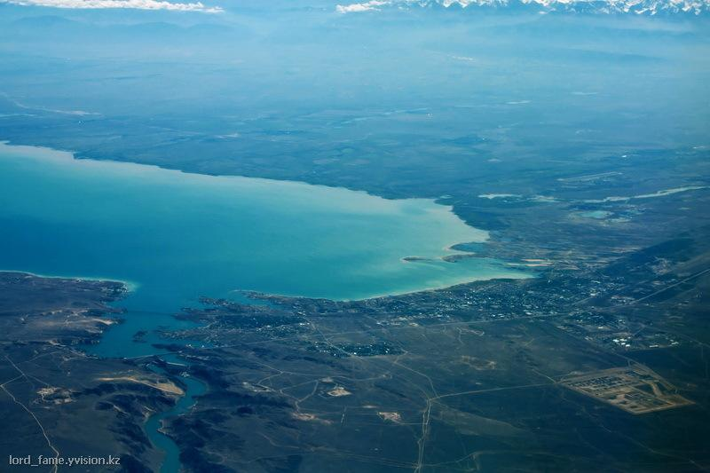
Шаруашылықтағы маңызы Іленің және оның салаларының суы негізінен суармалы егіншілікке (3,7 – 4,5 км³/жыл), өнеркәсіптік-коммуналдық қажеттіліктерге (200 – 500 млн. м³/жыл), гидроэнергетикаға пайдаланылады. Балыққа бай, атырауында ондатра ауланады. Құлжа қаласынан төмен (Қытайда) кеме жүзеді. Қазақстан аумағында Бақанас ауылына дейін тұрақты кеме қатынасы бар. Арнасы көп жерінде қамысты, тоғайлы. Жетісу өзендерінің бірі болып саналанады. Іле өзенінде Қапшағай су қоймасы орналасқан.
ҚАПШАҒАЙ СУ ҚОЙМАСЫ
6-СУРЕТ

Slide 15
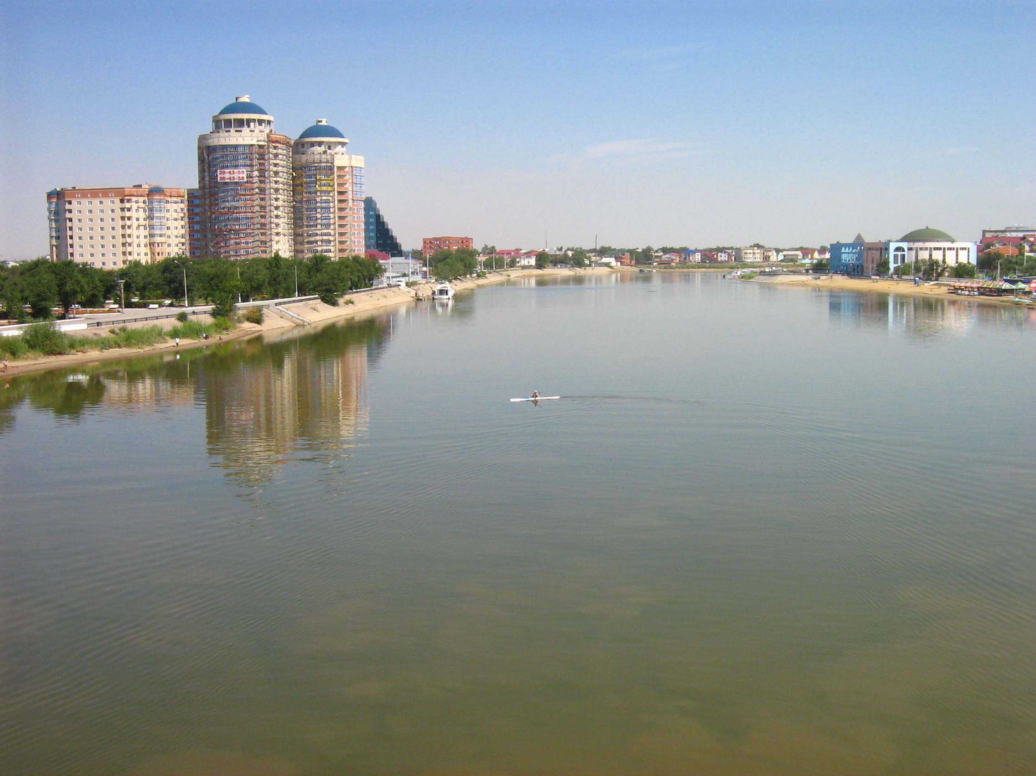
ЖайықРесейФедерациясы (Башқұртстан, Челябі, Орынбор облыстары) мен Қазақстан Республикасы (Атырау, Батыс Қазақстан облыстары) жеріндегі өзен. Өзен Еуропа мен Азия дүние бөліктерін бөлушіОрал тауларынан бірге шекара болып есептеледі. Жалпы ұзындығы 2428 км, су жиналатын алабының ауданы 237 мың км² , Қазақстан жеріндегі ұзындығы 1084 км.
Бастауы
Орал тауының оңтүстік сілемдері (Орал-Тау жотасы) теңіз деңгейінен 640 м биіктігінен басталып, Атырау қаласы орналасқан Каспий теңізінің бөлігіне құяды.
Гидрологиясы
Орал тау жотасынан басталып, жоғарғы бөлігінде Оңтүстік Оралдың шығыс беткейін бойлай тар аңғармен ағып, Верхнеуральск қаласынан төмен қарай жазықпен ағады. Магнитогорск металлургия комбинатын сумен қамтамасыз ету үшін қала маңында бөген салынған. Бөгеннен төмен қарай өзеннің жағасы жарқабақ, арнасында қайраңдар бар. Суды жинау көлемі – 220 мың км² . Су сақтағыш, алқап, арна сипаттары бойынша Жайық өзенін 3-ке бөледі (ағыстар): жоғарғы, орта және төменгі.
Орал қаласынан төменгі бөлігінде Жайықтың аңғары тағы да кеңейіп, жайылмасы тармақталады. Қаладан өткеннен кейін өзенге Көшім бөгені салынып, Жайық-Көшім суғару-суландыру жүйесі тартылған. Жайық көбіне қар суымен (80%) толығады. Су тасу кезінде орта ағысы тұсында арнасы 10 км-ге, ал атырауында бірнеше ондаған км-ге дейін жайылады. Өзен жоғарғы ағысында – қарашаның басында, орта, төменгі бөлігінде қарашаның аяғында қатып, мұзының еруі төменгі бөлігінде наурыздың аяғында басталып, жоғарғы бөлігінде сәуірдің ортасына дейін созылады. Өзеннен бекіре, шоқыр, майшабақ, көксерке, Каспий қаракөзі, табан балық, сазан, жайын ауланады. Жайықтың бойында орналасқан Ресей қалалары: Верхнеуральск, Магнитогорск, Орск, Новотроицк, Орынбор, Қазақстан қалалары: Орал (кеме қатынасы басталатын жер), Атырау. Еуропа мен Азияның шартты шекарасы Жайық өзені бойымен өтеді.^{[1]}
Жайық өзені
7-сурет

Slide 16
Су мелиорациясы
Жер мелиорациясы
ОРМАН
МЕЛИОРАЦИЯСЫ
Су мелиорациясының байланысы
1-сызба

Slide 17
Гидротехникалық мелиорация — 1) су мелиорациясы, суармалы жерге су беру режімін реттеу үшін қолданылатын шаралар жүйесі. Белгілі бір уақыт ішінде кеңістікте ылғалды қайта таратып бөлуге мүмкіндік береді. Гидротехникалық мелиорация шараларының қолданылуы арқылы ауыл шаруашылығы дақылдарынан мол өнім алынып, жер, су қорлары ұтымды пайдаланылады, сонымен катар табиғат жағдайын жақсартуға әсерін тигізеді;
2) ылғалы шамадан тыс мол және қуаң жерлерде және т.б. топырақтың су жүргісін түбегейлі жақсартуға бағытталған шаралар жүйесі. Гидротехникалық мелиорацияға: жерді құрғату, суармалау және суландыру, тасқын су мен қар суын дұрыс пайдалану, сортаң жердің тұзын шаю, топырақ эрозиясына қарсы күрес шаралары жатады. Гидротехникалық мелиорация топырақтың су жүргісін меңгеруге мүмкіндік береді, сөйтіп топырақ қабатының ауа, жылу және қоректік жүргісіне ықпал жасау арқылы оның құнарын едәуір арттыруға болады. Әр аймақтың нақты жағдайына қарай гидротехникалық мелиорацияның: оңтүстік және оңтүстік-шығыс қуаңшылық аудандарда — негізінен суармалау; солтүстік және солтүстік-батыс аудандарда — құрғату; сусыз және су тапшы далалық шөлейтті аудандарда суландыру түрі қолданылады. Ірі қалалар мен халық көп тұратын елді мекендер маңындағы жерлер суармаланады; су шаятын беткейлерде су эрозиясына және т.б. қарсы шаралар жүргізіледі.

Slide 18
Гидротехникалық мелиорацияны жүзеге асыру үшін бөгет, бөген, кәріз, канал т.б. салынады. Суландыру үшін шахталы және артезиан құдығы, әуіт пен канал, су құбырлары салынады. Өзен суын реттеу үшін олардың арнасын тереңдетеді және бекітеді, қар суын ысырапсыз пайдалану үшін бөген салынады. Гидротехникалық мелиорация жер бетіндегі және жер астындағы судың мөлшеріне, су қарына байланысты. Гидротехникалық мелиорация жерді тиімді пайдалануға, ауыл шаруашылық дақылдарынан мол әрі тұрақты өнім алуға (суармалы телімде суарылмаған егістікке қарағанда дәнді дақылдар түсімі 1,5-2 есе, мал азықтық дақылдар түсімі 4-5 есе артады) болады. Негізгі мақсат — еліміздің экономикалық және шаруашылық қажетін өтеу: мақта шаруашылығын өркендету, қалалар мен өнеркәсіп орталықтарына таяу жерде көкөніс-сүт шаруашылықтарын ұйымдастыру; астық өндіруді арттыру, мал шаруашылығын жемшөппен қамтамасыз ету т.б. Гидротехникалық мелиорация — агрономиялық орман мелиорациясымен, химиялық мелиорациямен және т.б. тығыз байланысты. Сондай-ақ, оны ауыспалы егістермен, онда егілетін дақылдармен, сорттардың құрамымен, жоғары агротехникалық тұрғыда ұштастыра білу керек. Мұнда ауыл шаруашылығын механикаландыру, электрлендіру және химияны қолдану кең өріс алады. Тек осы жағдайда ғана гидротехникалық мелиорацияның экономикалық тиімділігі айқын көрінеді.

Slide 19
Кәріз (Кяхриз, кягриз, парс, қариз жер астынан қазылған канал) — жер асты суларын бір орынға жинап, оларды шаруашылықта пайдалану мақсатында жер бетіне шығару үшін жасалған, көлбеуге дерлік бағытта жер асты суларының ағысы бойынша орналасқан жер асты галереясы немесе жерді құрғату аймағындағы топырақтағы артық суды жинап, құбыр немесе канал арқылы баска жаққа бұрып әкетуін жүзеге асыратын құрғату төсілі. Керіз (парсыша — жер асты суармалы каналы— жер асты суларын бір орынға жинап, оны жер бетіне шығарып, шаруашылыққа пайдалану үшін жер астынан көлбей қазылған куыс арна. Кәріздің ұзындығы бірнеше километрге дейін, ені 0,7—1метр, биіктігі 1,5— 2 метр болады. Батыс Қаратау жотасының орталық бөлігіндегі құдық. Маңғыстау облысы Маңғыстау ауданы Жыңғылды ауылының шығысында 10 км жерде орналасқан. Шығысында Шиелібұлақ, Бөлебай және т.б. көптеген бұлақтар бар. Оңтүстігінде Күш тауы орналасқан. Құдықтың бойы мал жайылымына пайдаланылады. Кәріз Орталық Азия, Әзірбайжан, Иран елдерінде ауыз сумен қамтамасыз ету, егістікті суару үшін ерте кезден қолданылып келеді. Кәріз жердің бетімен, оны қазғанда топырақты сыртқа шығару және қуысты желдету үшін қосымша құдықтар арқылы байланысады.^{[3]}Отырар өңірінен Кәріз суландыру жүйесі Табақбұлақ ауылынан 7 километр жерден табылған. Мұнда арықтар арқылы құдық суы шығарылған. Анықталған құдықтар саны 13. Тек біреуі ғана жақсы сақталған, калғандары бұзылған. 1-кұдық пен 13-құдық арақашықгығы 92 метр. Олардан шыққан арық солтүстік-батысқа қарай 440 метрге созылады да, алкапқа қарық ретінде тарайды. 11, 12, 13-құдықтар ертеректе бұзылса керек, олардың орны нашар сақталған.^{[4]} Құдықтарды шегендеген тастарды, құдықтан арықка қарай шықкан құбырды осы маңдағы кейінгі тұрғындар басқа мақсатта пайдалануға бұзып алған сияқты

Slide 20
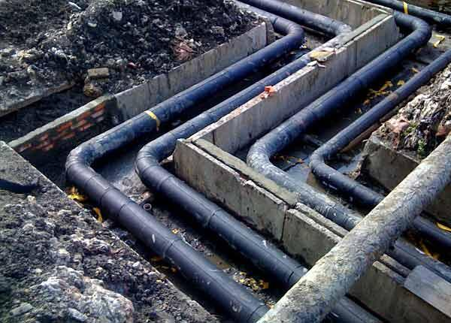
Өскемен қаласындағы кәріз жүйесі
8-сурет

Slide 21
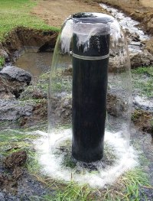
Артезиан құдығы – жер астынан артезиан суын алу үшін бұрғыланған ұңғыма немесе қазылған құдық. Артезиан құдығы біздің заманымыздан бұрынғы Мысырда, Қытайда пайдаланылған. Қазақстанда артезиан құдығы 19 ғасырдан бастап қазылды. Қазіргі кезде арнаулы қондырғылармен бұрғыланады және оның тереңдігі жүздеген метрге жетеді. Су арыны әлсіз болып, өздігінен шықпаса, артезиан құдығына сорғы орнатылады. Жер асты қабаттары берік тау жыныстарынан тұратын болса, артезиан құдығының қабырғасы шегенделмейді. Борпылдақ, сусымалы жыныстардағы (қиыршық тас, құм, малта тас, т.б.) артезиан құдығының қабырғалары темір, темір-бетон құбырлармен немесе ағашпен шегенделеді. Суды механикалық қоспалардан (лай, саз, т.б.) тазарту үшін артезиан құдығының түбіне түрлі сүзгілер қойылады. Олар тоттанбайтын материалдардан жасалады.

Slide 22
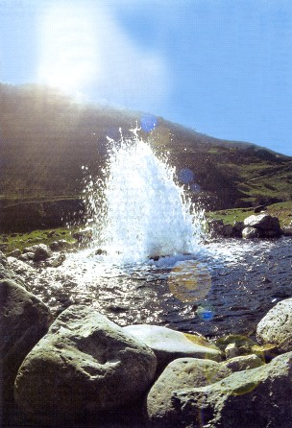
АРТЕЗИАН ҚҰДЫҒЫ
10-СУРЕТ
АРТЕЗИАН ҚҰДЫҒЫ - Жердің терең қабаттарынан ағып немесе атқьшап шыққан артезиан суын әр түрлі мақсатта пайдалану үшін бүрғылап арнайы жасалған ұңғыма.

Slide 23
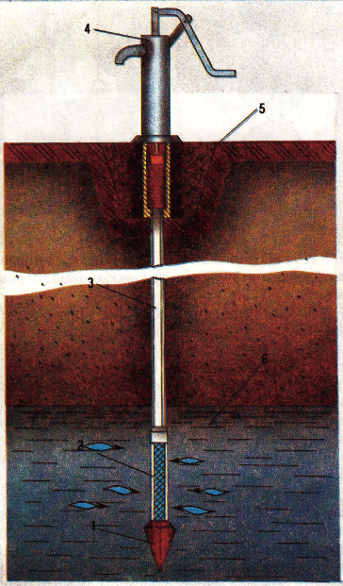
Құбырлық (артезиан) құдығы: 1 - наконечник; 2 - сүзбе; 3 - водоподъемная труба; 4 - ручной насос; 5 - глиняный замок с отмосткой; 6 - водоносный горизонт.
Артезиан құдығының құрлысы
11-сурет

Slide 24
Бөген, су бөгені — арнасын бөгетпен бөгеу немесе жер бедерінің көлемді ойыстарына су толтыру арқылы құрылатын жасанды су қоймасы. Бөген өзен ағынын тиімді пайдалану (электр энергиясын өндіру, кеме қатынасы, сумен қамтамасыз ету, егін суару, балық өсіру, т.б.) мақсатында жасалады. Шағын Бөгендерді әуіт, тоған деп те атайды. Су мөлшерін реттеу мерзіміне байланысты тәуліктік, апталық, маусымдық (немесе жылдық) және көп жылдық Бөген болып жіктеледі. Дүние жүзіндегі ең ірі [Ангара|Ангарадағы Братск Бөгенінің көлемі 170 км³. Қазақстанда Ертіс өзенінде аса ірі Бұқтырма, Іледе — Қапшағай, Сырдарияда —Шардара Бөгендері бар

Slide 25
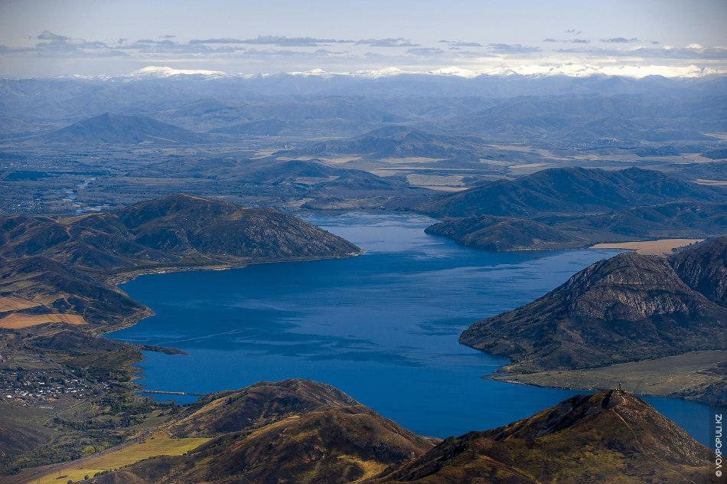
Бұқтырма Су Электр Стансасы — Қазақстан энергетикалық жүйелері ішіндегі қуатты су электр стансасы. Бұқтырма Су Электр Стансасы Бұқтырма өзенінің төменгі сағасына 1956 жылы салына бастады. Алғашқы үш агрегаты 1960 жылы, келесі үшеуі 1961 жылы, қалғандары тиісінше 1963, 1964, 1965 жылдары пайдалануға беріліп, 1966 жылы жобалық қуатына (675 мың МВт) жетті. Жылына орта есеппен 2300 млрд. кВт сағат электр энергиясын өндіреді. Бұқтырма Су Электр Стансасы су торабының құрамына: бірлік қуаты 75 МВт 9 агрегаты бар станса ғимараты, бөгеттің су жіберетін бөлігі, тұйық гравитациялық бөгеті және үш камералы шлюз кіреді. Бөгеттің биіктігі — 90 м, ең жоғарғы су тегеуріні — 67 м, су қысымы түсетін қырының ұзындығы — 380 метр. Бұқтырма Су Электр Стансасы үшін сыйымдылығы 49,8 млрд. текше метр су қоймасы жасалған. Ол жылма-жылғы маусымдық ағысты реттеп отырады, жылдық су ағыны көлемі 18 км3. Мұның өзі Ертіс өзені бойындағы басқа СЭС-тердің (Өскемен және Шүлбі) жұмысын ыңғайлы ұйымдастыруға, қуат беру мүмкіндіктерін толық пайдалануға жағдай туғызады, су деңгейін көтеру арқылы Ертіс өзенінің саяз жерлерінен кемелердің өтуіне мүмкіндік жасайды. Сондықтан су турбиналарынан бір тәулікте өтетін су көлемінің кемелер жүрісіне қажет мөлшерден кем болмауы көзделіп, станса электр энергиясының жылдық көлемінің жазда 2/3 бөлігін, ал қыс айларында 1/3 бөлігін өндіреді.Бұқтырма Су Электр Стансасының су шаруашылық үшін мәні зор. Стансаның жұмыс режимі Ертіс өзенінің су ресурстарын энергетика, су көлігі, ауыл шаруашылығын суландыру және елді мекендерді ауыз сумен қамтамасыз ету қажеттіліктеріне икемделіп жүргізіледі.
Бұқтырма су бөгені
12-сурет

Slide 26
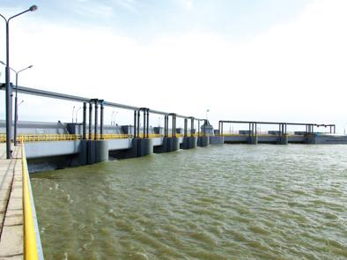
ШАРДАРА СУ ҚОЙМАСЫ
13-СУРЕТ

Slide 27
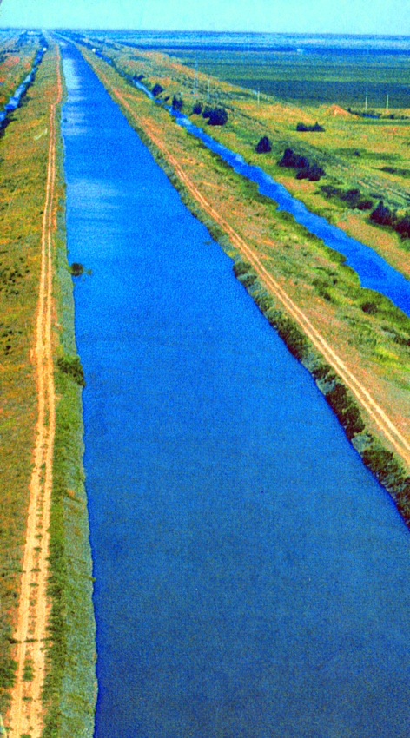
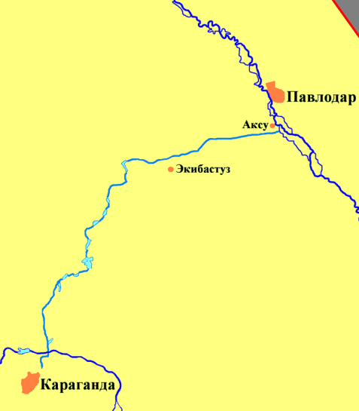
Ертіс-Қарағанды каналы
14-15-сурет
Құрылысы 1962 жылдан басталып, 1974 жылы канал іске қосылды. Ертіс өзенің сол жағасындағы Ақсу қаласы тұсынан басталып,
Қарағанды қаласына таяп аяқталады. Жалпы ұзындығы 458 км. Оның 272 км-і Павлодар облысы, 186 км-і Қарағанды облысы жерінде. Арнасының беткі ені 40 м, табан ені 4 м, тереңд. 5 – 7 м. Канал бойындағы 22 су көтергіш станциялары суды 420 м биіктікке көтереді. Канал бойында, сондай-ақ 11 су торабы, 2 бөген, 17 көпір және автомобиль жолы салынған.
Қалқаман көлі тұсында Павлодар – Астана темір жолын кесіп, Сарыарқаның шоқылары арасымен ағып өтіп (175 км) Шідерті өзеніне жетеді. Бұл аралықта 6 су көтергіш станциялары суды 100 м биіктікке көтереді. Осы тұста Шідертінің арнасы 200 км бойы бөгендер мен тоғандар тізбегіне айналды. Ондағы су көтергіш станциялардың әрқайсысы суды төменгі бөгеннен жоғарғы бөгенге айдап, Шідерті өзерін кері ағызды. Су тағы да 200 м-дей биіктікке көтеріледі. Одан әрі канал Шідертінің сол жағасын бойлап, Нұра мен Шідерті өзенінің суайрығын кесіп өтеді. Бұдан кейін Ертіс-қарағанды каналының 80 км бөлігіндегі 6 су көтергіш станциялар суды 110 мбиіктікке көтереді. Нұра аңғарына шығатын жерде еңіс басталады. Бұл тұста су Тұзды бөгеніне жіберіледі. Одан әрі Нұраның астынан салынған құбырлармен ағып өтіп, Қарағандыға таяу жерде аяқталады. Осы жерде салынған су тазарту станциясында сүзілген су құбыры арқылы Қарағанды қаласына жеткізіледі.
Ертіс суының қуаң Сарыарқа өңіріне келуі — тың жерлерді игеру процесін жалғастырды: жасанды су магистралы негізінде жаңа кеңшарлар мен қосалқы шаруашылықтар құрылып, суармалы алқаптардан мол өнім алынды. Ертіс-Қарағанды каналы республикасының ірі индустриялық орталықтары еңбекшілерін ауыл шаруашылығы өнімдерімен тұрақты қамтамасыз етуге мүмкіндік береді.

Slide 28
Ауылшаруашылық саласы – бұл су қорларының негізгі су көлемін (ауыл шаруашылығының мұқтаждығында 70-90% барлық тұтынылатын суға дейiн қолданылады) пайдаланатын сектор. Бұл жерде су тұтынудың дара салмақтары суармалы егiн шаруашылығына, одан кейін малдың жем-шөбін даярлау үшін жайылымды суландыру, сонымен бiрге жайылма суландыруға және ауыл тұрғындары мен малды сумен қамтуға жұмсалады. Жүйелi суландыру жер беті суларымен, негiзiнде оңтүстiкте және республиканың оңтүстiк-шығысында – Сырдария, Іле, Шу, Талас, Ертiс және басқа өзендер бассейнінде өте жақсы дамыған. Жайылма суландыру негiзiнен, солтүстiк және батыс Қазақстанда көктемгі суды пайдалану арқылы жүзеге асырылады, ол Есiл, Торғай, Тобыл, Жайық, тағы басқа өзендер.

Slide 29
Су қорларын тиiмдi пайдалану мәселелерiн шешудің негiзгi жолдары
Су ресурстарын қорғау, сонымен бiрге су қатынастарының заңға сүйеніп реттелуі едәуiр дәрежеде олардың тиiмдi пайдалануына әсер етеді. Тап осы негізде су қорларының қолайлы, ұқыпты және тиiмдi қолдануына қамтамасыз етуге жағдай жасау керек.
Ирригация мен гидроэнергетика аралығында ұтымды балансты iздестiру, өлкенiң мемлекеттерi арасында трансшекаралық өзендердің суын пайдаланудың шарттарын қамтамасыз етуде, басты мiндет, су қорларын басқарудағы үйлесiмдi саясатты талап ететiн жолдарды іздестіру. Сондықтан қойылған мақсаттың табысты болуы, су қорларын басқарудың төңiрегiдегi халықаралық заңдарға сүйене отырып, ұлттық заңдардың бір-бірімен жақындасуына тәуелдi болады. Бұл салада мұндай заңды базаның жасалуы, халықаралық тәжiрибеге сүйене отырып, сөз жоқ аймақтық жағдайлар есепке алынуы тиiстi. Шекарааралық өзендердi басқаруда, халықаралық тәжiрибенiң негiзiнде, аймақтық ынтысақтастықты нығайту керек.
Халықаралық тәжiрибенi есепке ала отырып ұлттық және аймақтық деңгейлерде су қорларын бiрлесіп пайдалану бойынша ортақ заңның механизімін жасау Орталық Азияның су қорларының пайдаланудағы көп қайшылықтардың шешуiнiң негiзi болып табылады. Өлкенiң орнықты экономикалық дамуы өзара мемлекетаралық қатынасқа және ынтымақтастыққа, су қатынастарының саласындағы тиiмдi заңға сүйенген базасының негiзiне қатысты болады.
Қолданыстағы су қорларынның ұлғайтылуы оның тиiмдi пайдалануына, сонымен бiрге су қоймаларының саны мен сапасының артыуына тікелей байланысты. Ол үшiн келесі мәселелерге назар аударылуы тиіс:
• Әлеуметтік және экономикалық салалар бойынша басты мәселелерді шешу;
• су көздерінің күйін және оған қатысты экологиялық жағдайды жақсарту, ұйымдастыру, институционалдық, әкiмшiлiк, техникалық және тағы басқа көп қаржы керек етпейтiн шараларды іске асыру. Республикадағы тұрғындардың және өлкенiң тiршiлiк әрекетi үшiн маңызды қаржы керек ететiн объекттер (сумен жабдықтау саласы) мемлекетпен қаржылануы тиiстi;
• өндiріс күштердi орналастыруға және дамытуға талдау жасау, шаруашылық маңыздылығы және өсіп келе жатқан су шарушылық балансындағы дефициттi есепке ала отырып су тұтынудың деңгейі мен құрылымын анықтау;
• сумен жабдықтау саласында жаңа су көздерін іздестіру және жабдықтауын жаңғырту бойынша жұмыстар жүргізу;
• Су қорларының сапасы және сандық жүдеуiн сақтап қалу бойынша шараларды iске асыру. Сулардың ластанумен белсендi күрес жүргізу су шарушылық балансының шиеленісуіне бермейді, оның шығын бөлiгiнiң қысқартуына мүмкiндiк туғыза түседi;
• Өнеркәсiптегi суды қайтадан және бiрнеше рет қолдануының енгiзілуi, сонымен бiрге материалдардың өңдеуiнде қосымша суды талап етпейтін принциптi жаңа, қалдықсыз технологиялық сұлбаларын iздестiру;
• Су қорларын басқарудың мемлекеттiк жүйесiн, олардың пайдалануын реттеу, экосистема әдiстерiнiң қолдануын, бар су шарушылық шараларын жоспарлауды жетiлдiру;
• Су сақтаудың мәселелерiн кезеңдi, бiртiндеп және шешiмiне барлық қатысушыларды үйлесiмдi жолдарын енгiзу;
• Тиiмдi су ресурстарын пайдалануды, оның ластануын сақтап қалуға бағытталған меншiктi табиғи ортаны қорғау шараларының жұмыстарын ынталандыру, мадақтау;
• Суды нормативтен тыс пайдалануды болдыртпау. Су пайдаланудың шарттары бұзылған жағдайда су пайдаланушыларға әсер ететіндей, құны табиғат қорғау іс-шараларының құнынан жоғары айыппұл салынуы керек;
• Сарқынды суларды тазартуынан және суды үнемдеуден түскен барлық пайданы кәсiпорындардың қарамағына беру;
• су үнемдейтін шарушылық жабдықтарға және экологиялық таза өнiмге қосымша және мадақтау бағалар енгізу;
• Су қорларының жағдайы және су сақтау туралы информациялық - үгiттеушi жұмыстар жүргізу.
• iрi су шарушылық ұйымдарда су саясатының іс-шараларын өңдеуге және жоспарлауға тiкелей араласатын қоғамдық өкiлдерден бақылаушы кеңестер құру;
Келешекте су қорларының ұлғаюы елдегі су шарушылық объекттерiнде жоғалтатын суды азайту арғылы қол жеткізілуі тиіс.

Slide 30
ҚОРЫТЫҢДЫ
Оймызды қорыта келе су ресурстарын тиімді пайдалану мәселелерін қарастырып, негізгі шешу жолдарын мемлекет тарапы іс-жүзінде асырса дейміз. Қосымша тағы да, шаруашылыққа пайдалы каналдар мен бөгендер салынса дейміз. Біз бұл сабақта көптеген пайдалы мәліметтер білдік және көрермендерге де пайдалы ақпараттардың жинағы болды десек те болады.
Негізгі мақсат — еліміздің экономикалық және шаруашылық қажетін өтеу: мақта шаруашылығын өркендету, қалалар мен өнеркәсіп орталықтарына таяу жерде көкөніс-сүт шаруашылықтарын ұйымдастыру; астық өндіруді арттыру, мал шаруашылығын жемшөппен қамтамасыз ету т.б. Гидротехникалық мелиорация — агрономиялық орман мелиорациясымен, химиялық мелиорациямен және т.б. тығыз байланысты. Сондай-ақ, оны ауыспалы егістермен, онда егілетін дақылдармен, сорттардың құрамымен, жоғары агротехникалық тұрғыда ұштастыра білу керек. Мұнда ауыл шаруашылығын механикаландыру, электрлендіру және химияны қолдану кең өріс алады. Тек осы жағдайда ғана гидротехникалық мелиорацияның экономикалық тиімділігі айқын көрінеді
Ұсынысымыз осы салынған су объектілерін тиімді және ұтымды жолда пайдала отырып, артта қалған егін шаруашылығын дамытып, халықты жұмылдырып бар пайдасын үгіттеп насихаттай отырып, супрмалы егіншілікті алдағы уақытта дамытып, көптеген өнімдермен тек қана өзіміздің отанымыз ғана қамтамасыз ете қоймай әлемдік нарыққа шығару жолдарын қарастырса дейміз.

Slide 31
ПАЙДАЛАНҒАН ӘДЕБИЕТТЕР
1.Қазақ тілі терминдерінің салалық ғылыми түсіндірме сөздігі. Су шарушылығы. – Алматы, «Мектеп» баспасы, 2002 жыл
2.«Қазақстан»: Ұлттық энцклопедия / Бас редактор Ә. Нысанбаев – Алматы «Қазақ энциклопедиясы» Бас редакциясы, 1998 жыл, ISBN 5-89800-123-9, II том
3.Қазақстанньң физикалық географиясы, Алматы: Атамұра, 2008. ISBN 9965-34-809-Х
4.www.kazagro.kz
5.www.yandex.kz/images/
6.www.wikipedia.kz
7.www.bigos.kz
8.www.olda.abai.kz
9.www.kazniizr.kz
10.www.mapyourinfo.com
11.www.scienceGraf.net
12.www.topreferat.kz

Slide 32
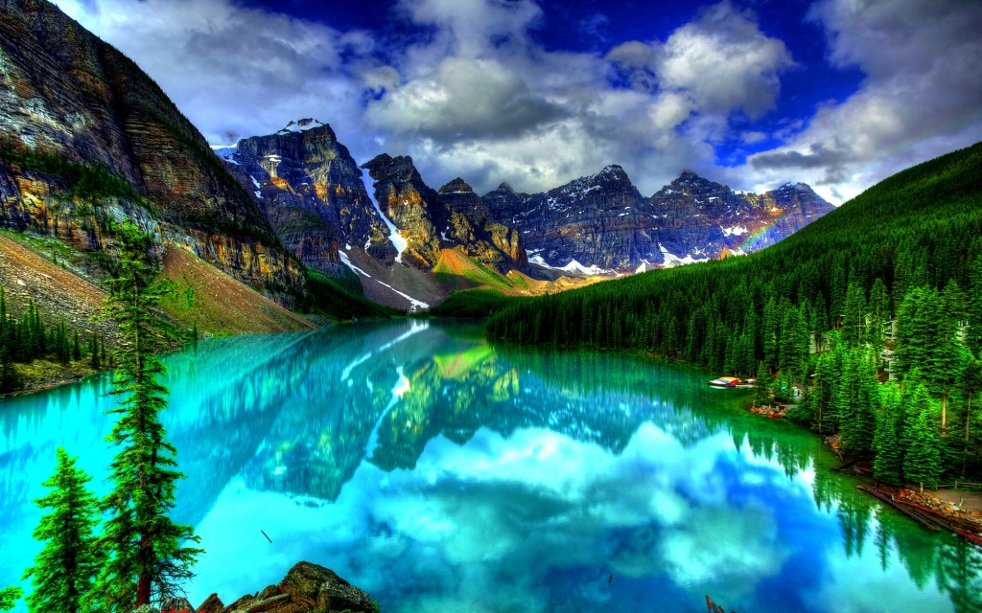
НАЗАРЛАРЫҢЫЗҒА РАХМЕТ!!!

